Slide 1
App GUI
2016122006 이재영

Slide 2
I Items
App
Name
Item
Overview
User
Needs
Define
Core Contents
Overview of
Core Contents

Slide 3
I App Name
Beedeo
[bee · dee · ow]

Slide 4
I Item Overview
현재 개봉된, 상영중인 영화들을 시청한다.
영화관을 가지못하는 상황에 처했을 때,
세계적인 바이러스에 의해 외출이 통제될 때
언제 어디서나 문화활동이 가능하다.

Slide 5
I User Needs
현재 극장에서 상영하고있는 최신영화인가
다양한 장르의 영화가 있는가
간편하게 시청이 가능한가
기능이 복잡하지 않은가

Slide 6
I Define Core Contents
영화를 시청하기위해서는 여러가지 행동이 이루어진다.
< 과정 >
티켓 발권을 위한 영화 예매,
영화관에서의 티켓 검사(+QR코드, 체온 측정:Because of COVID),
좌석찾기
터치, 클릭 몇 번으로 이 모든 과정을 생략합니다.

Slide 7
I Overview of Core Contents
다양한 카테고리의 영화를 제공한다.
회원의 취향을 고려해 관심 장르의 설정이 가능하며,
관심 장르 위주의 영화들 위주로 보여준다.
검색 기능으로 원하는 영화의 정보를 빠르게 찾을 수 있다.
회원의 관람 내역에 따라 영화를 추천해준다.

Slide 8
II Items
Market Size
Competitor
SWOT
Expected Result and
Business Model
Goal

Slide 9
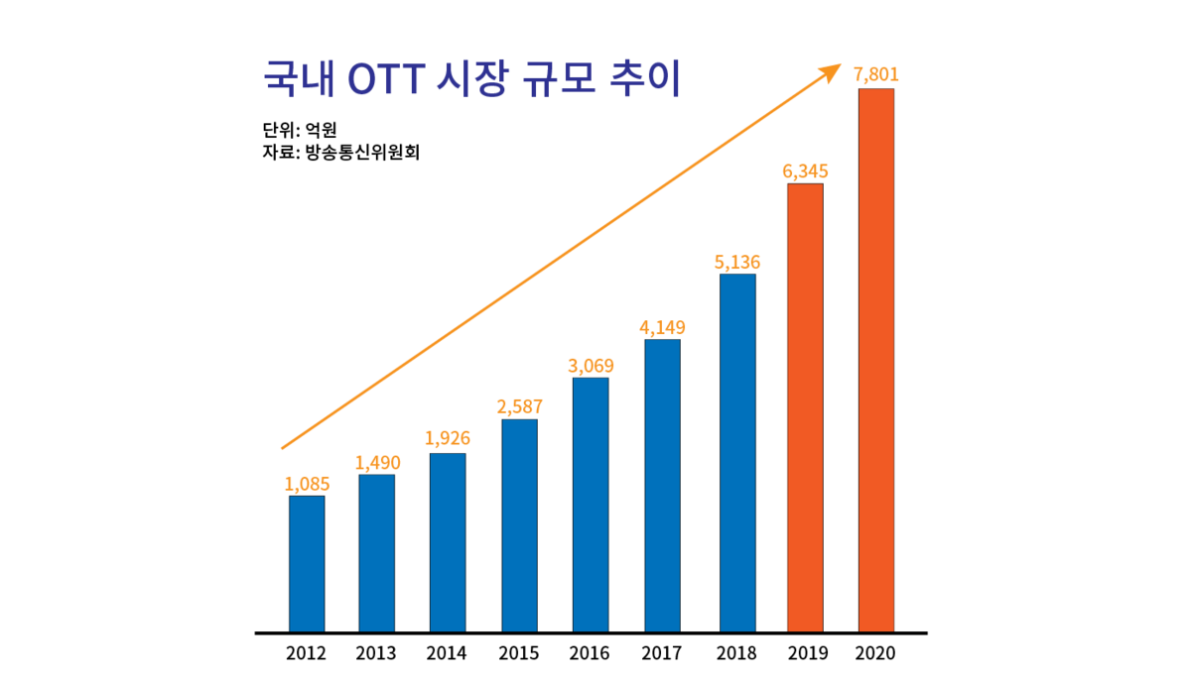
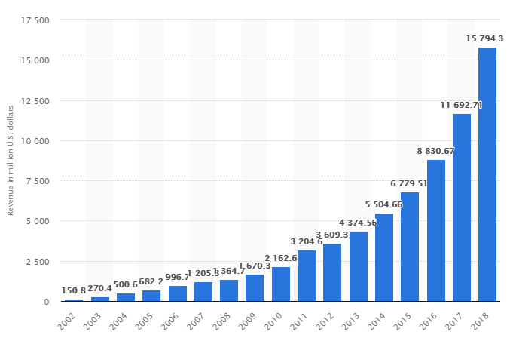
II Market Size

Slide 10
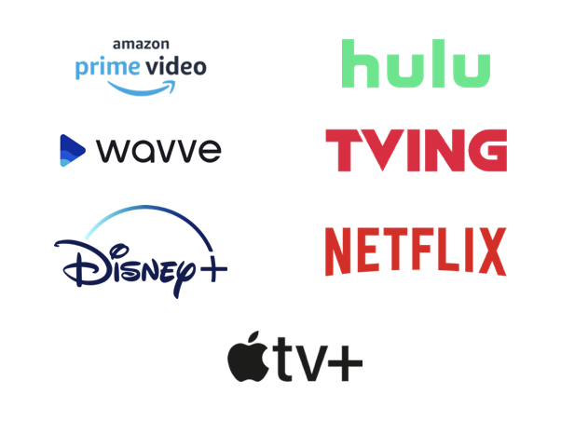
II Competitor

Slide 11
II SWOT
Strengths
Weaknesses
편의성
광고 건너뛰기
재생/일시정지/되감기/넘기기
0.5배/1.5배/2배속 기능
연령 파악이 어려움
실시간으로 관객 간 소통 불가
청소년이 불건전 영상에 접근할
가능성이 있음.
Opportunities
Threats
여러 종류의 기기에서
미디어를 확인할 수 있다.
집이 아닌 다른 환경에서
쉽게 접근
바이러스에 취약하다.
바이러스에 걸린 경우 원하지않는
미디어가 보여질 수 있다.

Slide 12
II Expected Result
II Business Model
시간적, 공간적 제약을 받지 않음
기기에 상관없이 최적의 서비스를 제공
정기권을 통한 수익창출
영화 기념품 판매를 통한 수익창출
무료 영화는 광고 배너를 통해 수익창출

Slide 13
II Goal
거동이 불편한, 극장이 없는 지역, 국가 등
여러 제약이 걸려있는 문화생활을
모두가 공평하게 즐길 수 있도록 하는 것이 목표이다.

Slide 14
III Items
Main
Target
Sub
Target
Persona

Slide 15
III Main Target
문화생활을 즐기고, 즐기고자 하는 사람

Slide 16
III Sub Target
지루한 여가시간을 보내고 있는 사람
지루한 일상에 활력을 찾고 싶은 사람

Slide 17

III Persona (1/2)
라이프 스타일
불만사항
Laura는 시애틀의 작은 회사에서 근무하고 있다.
집과 회사 간에 거리가 매우 멀어 지하철을 타고 출근하려면 일찍 일어나야 한다.
고양이를 세 마리 키우는데, 반려동물을 관리해 줘야 해서 외출이 힘들다.
고양이들도 있고, 집과의 거리가 멀어 극장에 가는 것이 어렵다.
극장에 수년간 가지 못해 보지 못한 쌓인 영화들이 많아졌다.
Laura
AGE
OCCUPATION
LOCATION
32
Product Manager
Seattle, WA
사용하는 전자기기
목표
iPhone Xs
iPad Pro 5
MacBook Pro 16”
Apple Watch Series 5
TECH KNOWLEDGE
고양이들과 함께 영화를 관람하고 싶다.
출퇴근 시간의 긴 여유시간을 채우고 싶다.
Internet
Bad
Good
Software
Bad
Good
Mobile Apps
Bad
Good

Slide 18

III Persona (2/2)
라이프 스타일
불만사항
올해 48세의 싱글인 Serena 씨는 Housekeeper 일을 하신지 15년이 넘었다.
종종 여유시간이 생길 때는 각종 영상, 웹툰, 커뮤니티를 탐방하는 것을 좋아한다.
퇴근하고 집에 돌아와 소파에 누워 영화를 즐기는 것이 Serena 씨의 유일한 낙이다.
일하는 집에 와이파이가 없는 경우가 있다.
관심 있는 장르가 너무 많아서 원하는 콘텐츠를 찾는 데 오랜 시간이 걸린다.
좋아하는 영상들을 소장하고 싶은데 방법이 어렵다.
Serena
AGE
OCCUPATION
LOCATION
48
Housekeeper
Los Angeles, CA
목표
사용하는 전자기기
TECH KNOWLEDGE
와이파이가 터지지 않더라도 영화를 보고싶다.
나의 관심 장르에 맞춰 원하는 콘텐츠만 보고싶다.
인상 깊게 본 영화들을 소장하고 싶다.
iPhone 11
iPad Air 4
Internet
Bad
Good
Software
Bad
Good
Mobile Apps
Bad
Good

Slide 19
IV Items
IA
Benchmarks
Competitive
Analysis

Slide 20
IV – i IA Benchmarks
Netflix
1depth | 2depth | 3depth
Home | 메인 배너
 | 이어서 보기
 | 인기 VOD
 | My List
 | 독점 콘텐츠
 | 장르별 카테고리 | 인기, SF, 드라마, 애니, 범죄, 액션, 공포/스릴러, 스포츠
TV Shows | 인기 VOD
 | 레트로 TV
 | 장르별 카테고리 | 액션, 드라마, 애니, SF/공포
Movies | 인기 VOD
 | 장르별 카테고리 | 인기, 독점, 드라마, 액션/어드벤처 코미디, 공포/스릴러, SF, 판타지
Latest | 이번주 업로드
 | 다음주 업로드
 | 인기 VOD
 | 장르별 새로운 VOD
My List | 봤던 영화목록
Search | VOD 추천
 | 최근 검색어
KIDS | 캐릭터별 콘텐츠 | 라바, 토토로, 피카츄, 미니언즈 스폰지밥, 도라에몽
 | 말하는 동물
 | 새로운 콘텐츠
 | 장르별 카테고리 | 동화, 무서운이야기, 애니, 가족, Girl Power, 액션, 친구, 모험
referFriends | 친구초대
Notification | 새로운 콘텐츠 알림
 | 관심 장르 콘텐츠 알림
Profile | 프로필 설정 | 추가
 |  | 삭제
 | 계정관리 | 멤버쉽 & 지불
 |  | 멤버쉽 세부사항
 |  | 프로필별 권한설정
 | 고객센터 | 내 계정 관리
 |  | 시청 불가
 |  | 결제 문의
 |  | Netflix 시청
 | 로그아웃
장점 - Netflix
다양한 콘텐츠와 페이지들이 있다.
Netflix 고유의 콘텐츠가 있으며, 다양하다.
무료 기간이 있어서 체험이 가능하다.
오프라인 상태에서도 영상 시청이 가능하다.
단점 - Netflix
전체적인 디자인이 산만하게 느껴진다.
멀티 윈도우 기능을 지원하지 않는다.
타 서비스에 비해 구독료가 비싸다.

Slide 21
IV – ii IA Benchmarks
Hulu
1depth | 2depth | 3depth
Home | 메인 배너
 | 이어서 보기
 | 인기 VOD
 | My List
 | 독점 콘텐츠
 | 장르별 카테고리 | 인기, SF, 드라마, 애니, 범죄, 액션, 공포/스릴러, 스포츠
TV Shows | 인기 VOD
 | 레트로 TV
 | 장르별 카테고리 | 액션, 드라마, 애니, SF/공포
Movies | 인기 VOD
 | 장르별 카테고리 | 인기, 독점, 드라마, 액션/어드벤처 코미디, 공포/스릴러, SF, 판타지
Latest | 이번주 업로드
 | 다음주 업로드
 | 인기 VOD
 | 장르별 새로운 VOD
My List | 봤던 영화목록
Search | VOD 추천
 | 최근 검색어
KIDS | 캐릭터별 콘텐츠 | 라바, 토토로, 피카츄, 미니언즈 스폰지밥, 도라에몽
 | 말하는 동물
 | 새로운 콘텐츠
 | 장르별 카테고리 | 동화, 무서운이야기, 애니, 가족, Girl Power, 액션, 친구, 모험
referFriends | 친구초대
Notification | 새로운 콘텐츠 알림
 | 관심 장르 콘텐츠 알림
Profile | 프로필 설정 | 추가
 |  | 삭제
 | 계정관리 | 멤버쉽 & 지불
 |  | 멤버쉽 세부사항
 |  | 프로필별 권한설정
 | 고객센터 | 내 계정 관리
 |  | 시청 불가
 |  | 결제 문의
 |  | Netflix 시청
 | 로그아웃
장점 - Hulu
다양한 콘텐츠와 페이지들이 있다.
Hulu 고유의 콘텐츠가 있으며, 다양하다.
무료 기간이 있어서 체험이 가능하다.
전체적인 디자인이 깔끔하다.
단점 - Hulu
오프라인에서 컨텐츠를 즐길 수 없다.
구독을 해도 구독 등급이 낮으면 광고가 있다.

Slide 22
IV – iii IA Benchmarks
TVING
1depth | 2depth | 3depth
Home | 메인 배너
 | 인기 VOD
 | 이어서 보기
 | 독점 콘텐츠
 | 장르별 카테고리 | 최신/인기, 독점, 무료, 드라마, 예능/뮤직, 스타일/푸드, 키즈/애니, e스포츠, 교양
 | 대세 예능인
 | 채널 리스트
 | 인기 채널
Live | 정주행 채널
 | 티빙 라이브
 | 전체 채널
Movies | 극장동시상영
 | 인기영화
 | 장르별 카테고리 | 월정액, 최신/인기, 드라마, 로맨스/멜로, 코미디, 액션/SF, 공포/스릴러, 애니, 다큐
 | 대세 배우
Setting | 앱 설정
 | 개인
 | 이어보기
 | 편성표
 | 픽클
 | 키즈
 | 이용권
 | 티빙몰
 | 매거진
장점 - TVING
전체적인 메뉴와 디자인이 깔끔하다.
OTT 서비스 중 저렴한 편에 속한다.
tvn, Xtvn, Olive, Mnet, 투니버스 등 CJ E&M 계열 프로그램 들을 볼 수 있다.
배속 기능이 있다.
단점 - TVING
해외 콘텐츠가 부족하다.
영화의 다양성과 트렌디한 작품이 부족하다.

Slide 23
IV Competitive Analysis
기획자 관점에서의 분석 기준
Netflix
Hulu
TVING
1. 비즈니스 아이템
영화, 티비쇼, 드라마, 애니
영화, TV Shows, 드라마, 애니
TV 프로그램, 드라마
2. 콘텐츠의 양
방대하다
방대하다
부족하다
3. 콘텐츠의 질
우수
우수
우수
4. 콘텐츠의 업데이트 주기
빠르다
빠르다
빠르다
5. 커뮤니티 종류
페이스북, 인스타그램,
1:1 게시판, FAQ
페이스북, 인스타그램,
1:1 게시판, FAQ
페이스북, 인스타그램,
1:1 게시판, FAQ

Slide 24
V Items
Tone &
Manner
Color in
User Interface

Slide 25
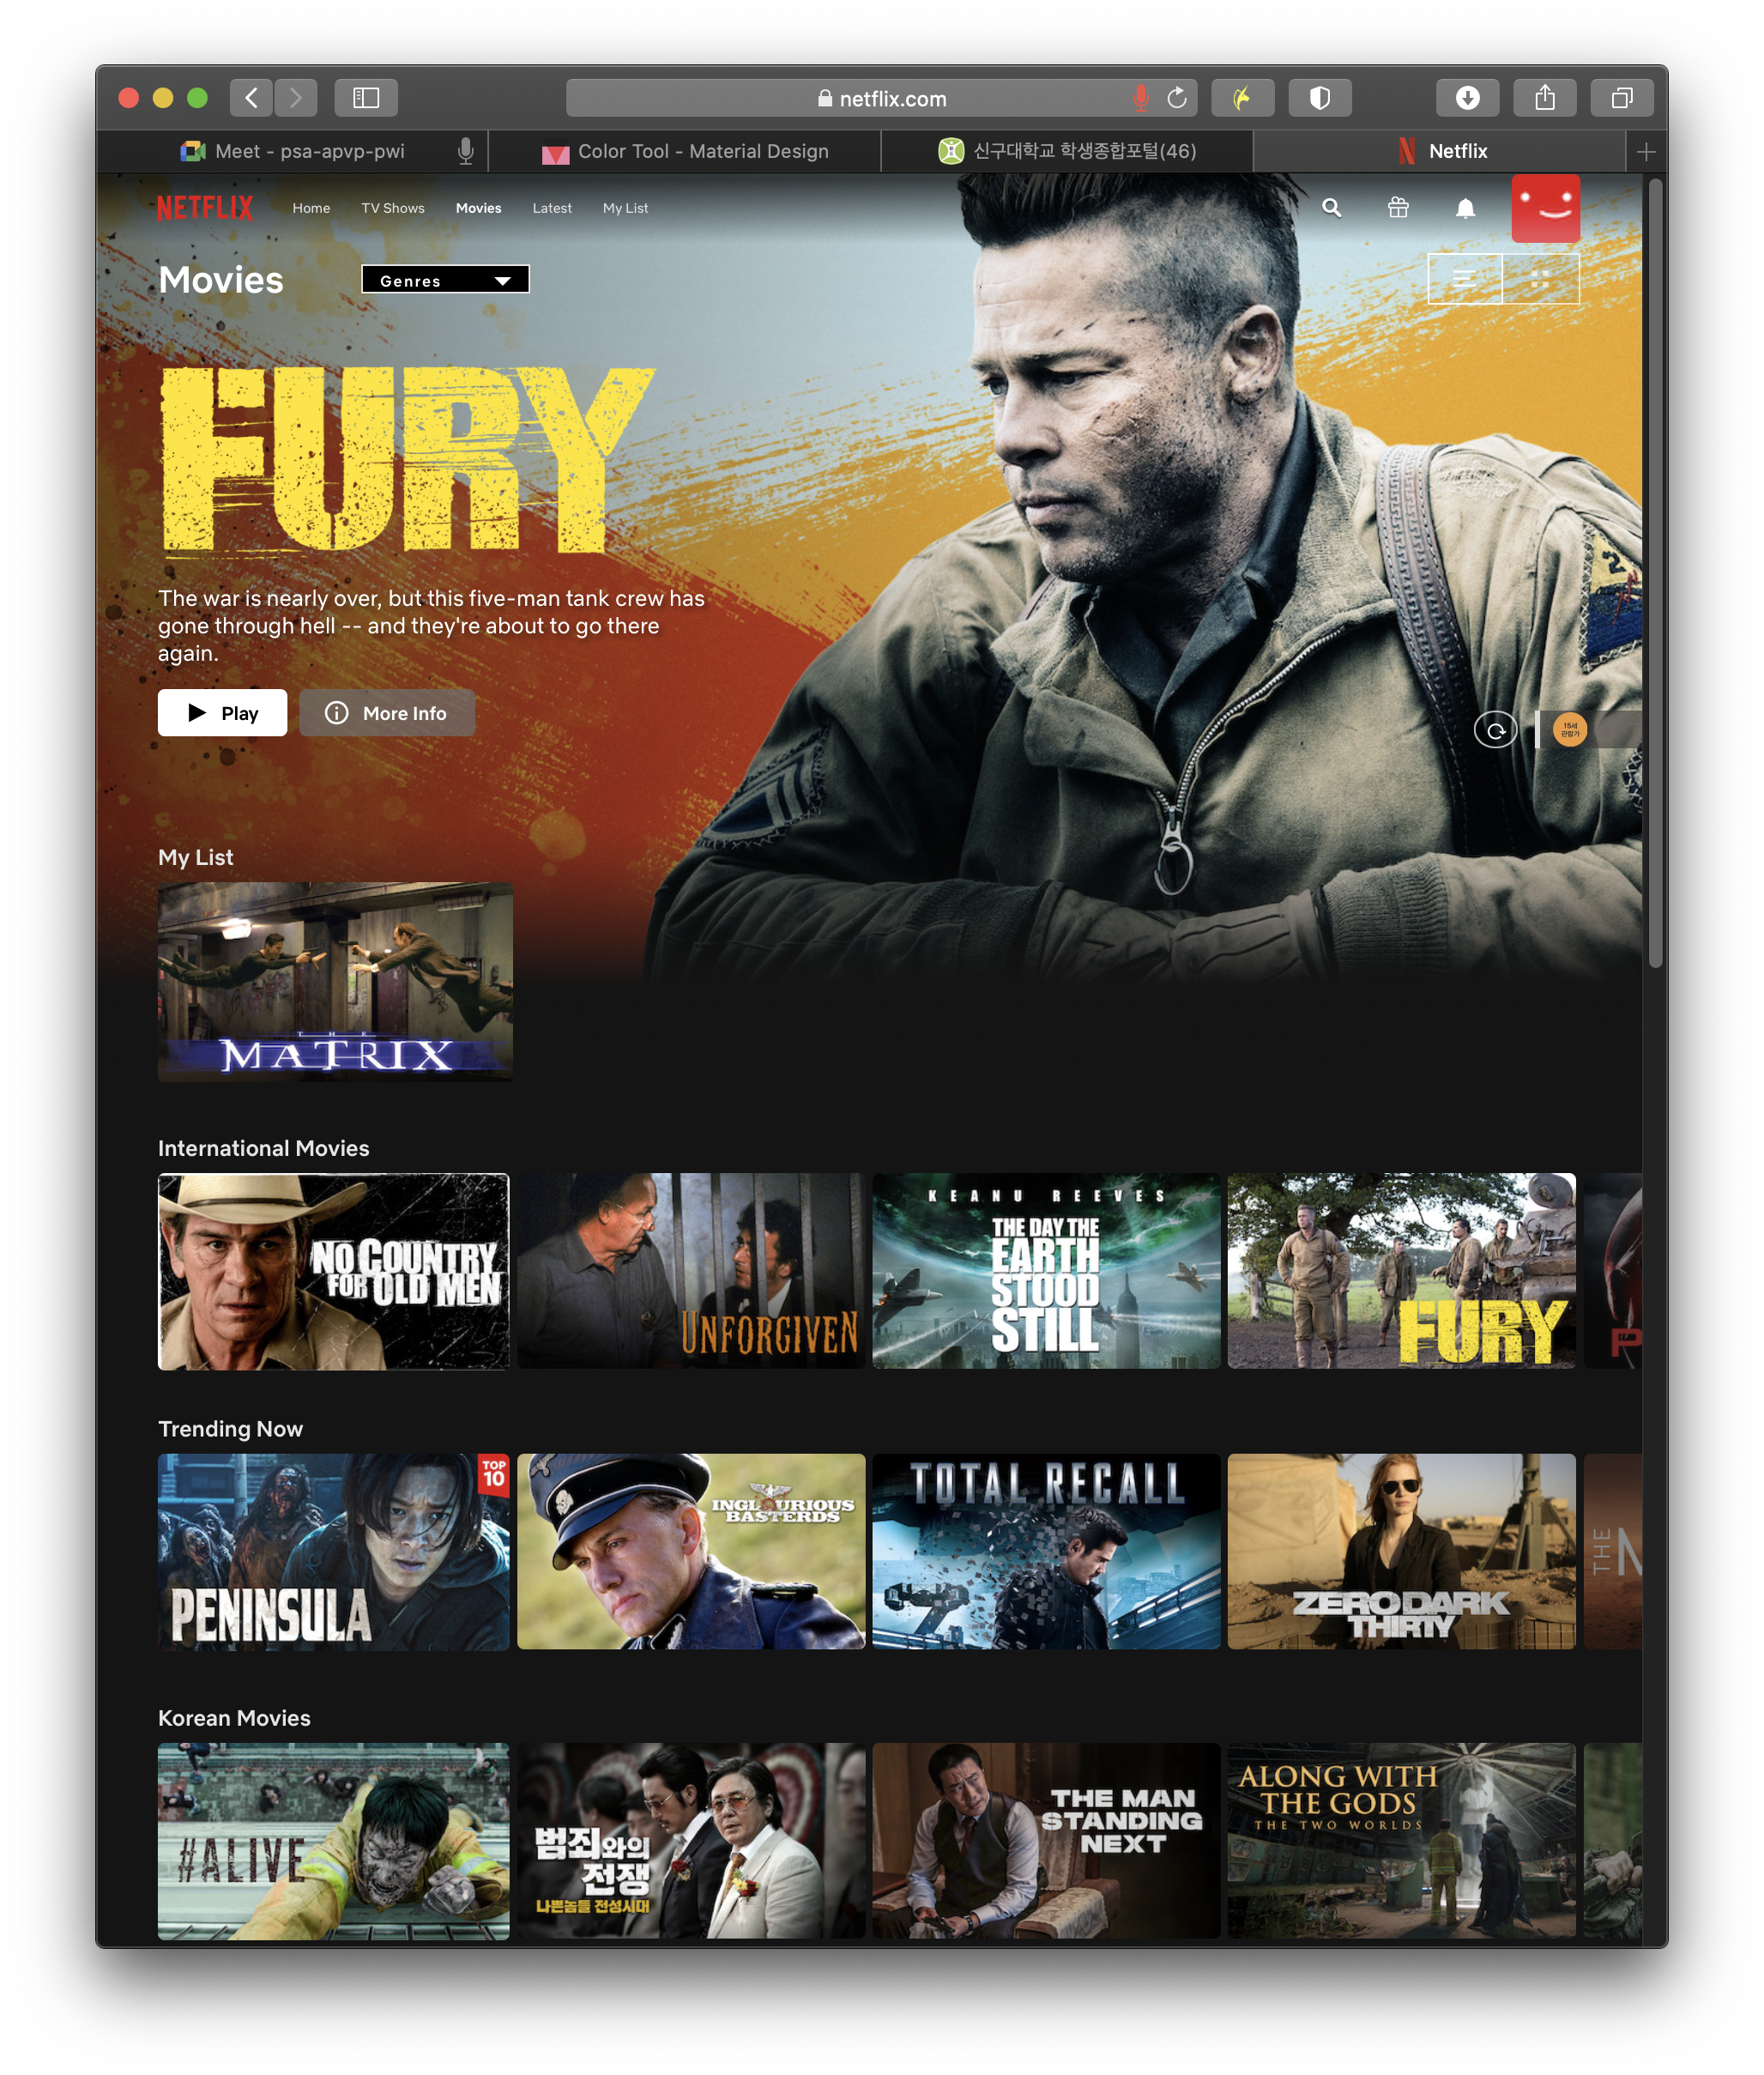
V – i Tone & Manner
Netflix
Tone & Manner : 다이나믹한 | 강인한 강한 거친 와일드한
URL : http://www.netflix.com/
Introduction :
어두운 색상을 통해 컨텐츠 집중도를 높이고
흰 색상을 사용해 각 아이템을 정렬했다.
붉은색 계열의 색상을 사용하여 로고를 강조했다.
Primary color #E50914
R : 229
G : 9
B : 20
Secondary color #46D369
R : 70
G : 211
B : 105

Slide 26
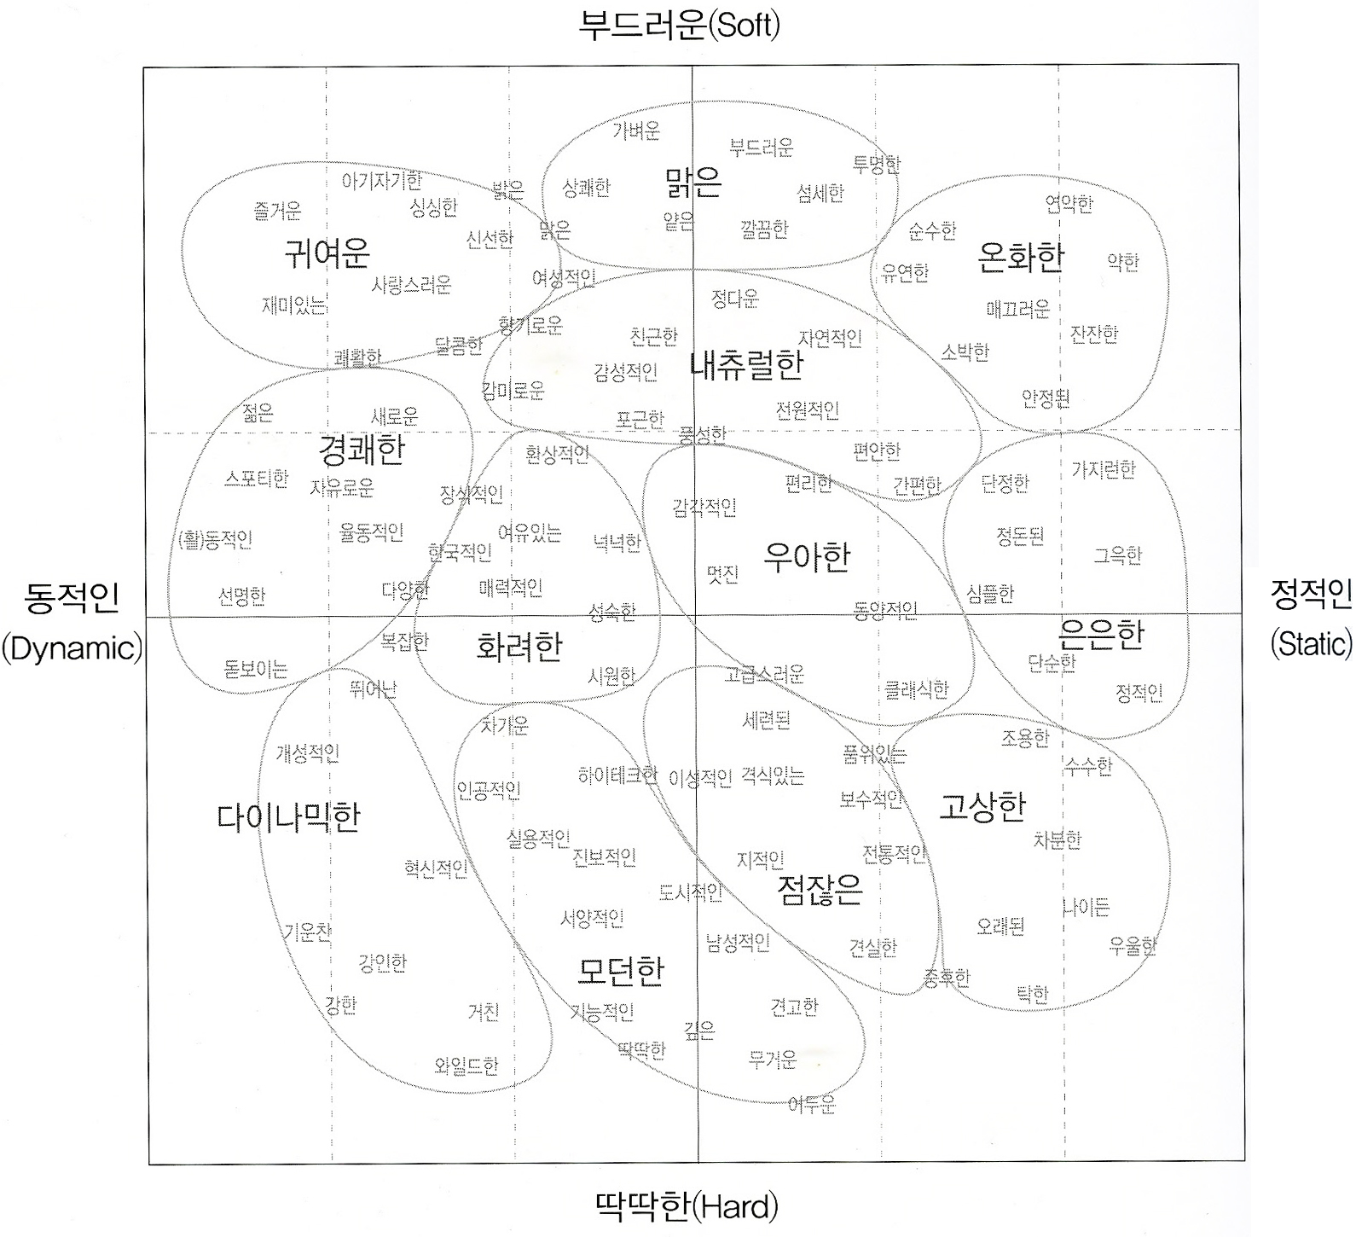
V - i 형용사 이미지 공간
Netflix

Slide 27
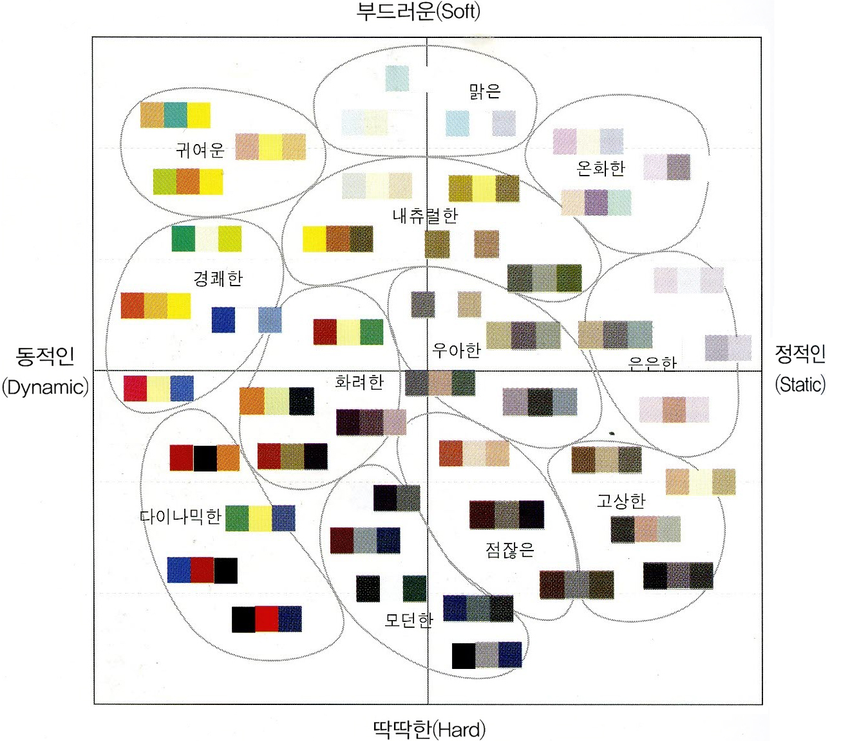
V - i 배색 이미지 공간
Netflix

Slide 28
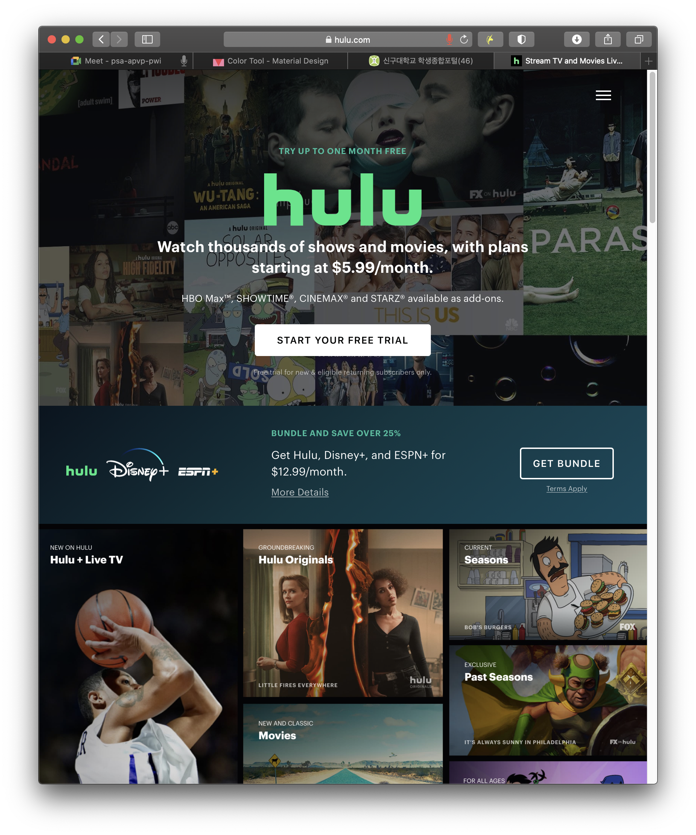
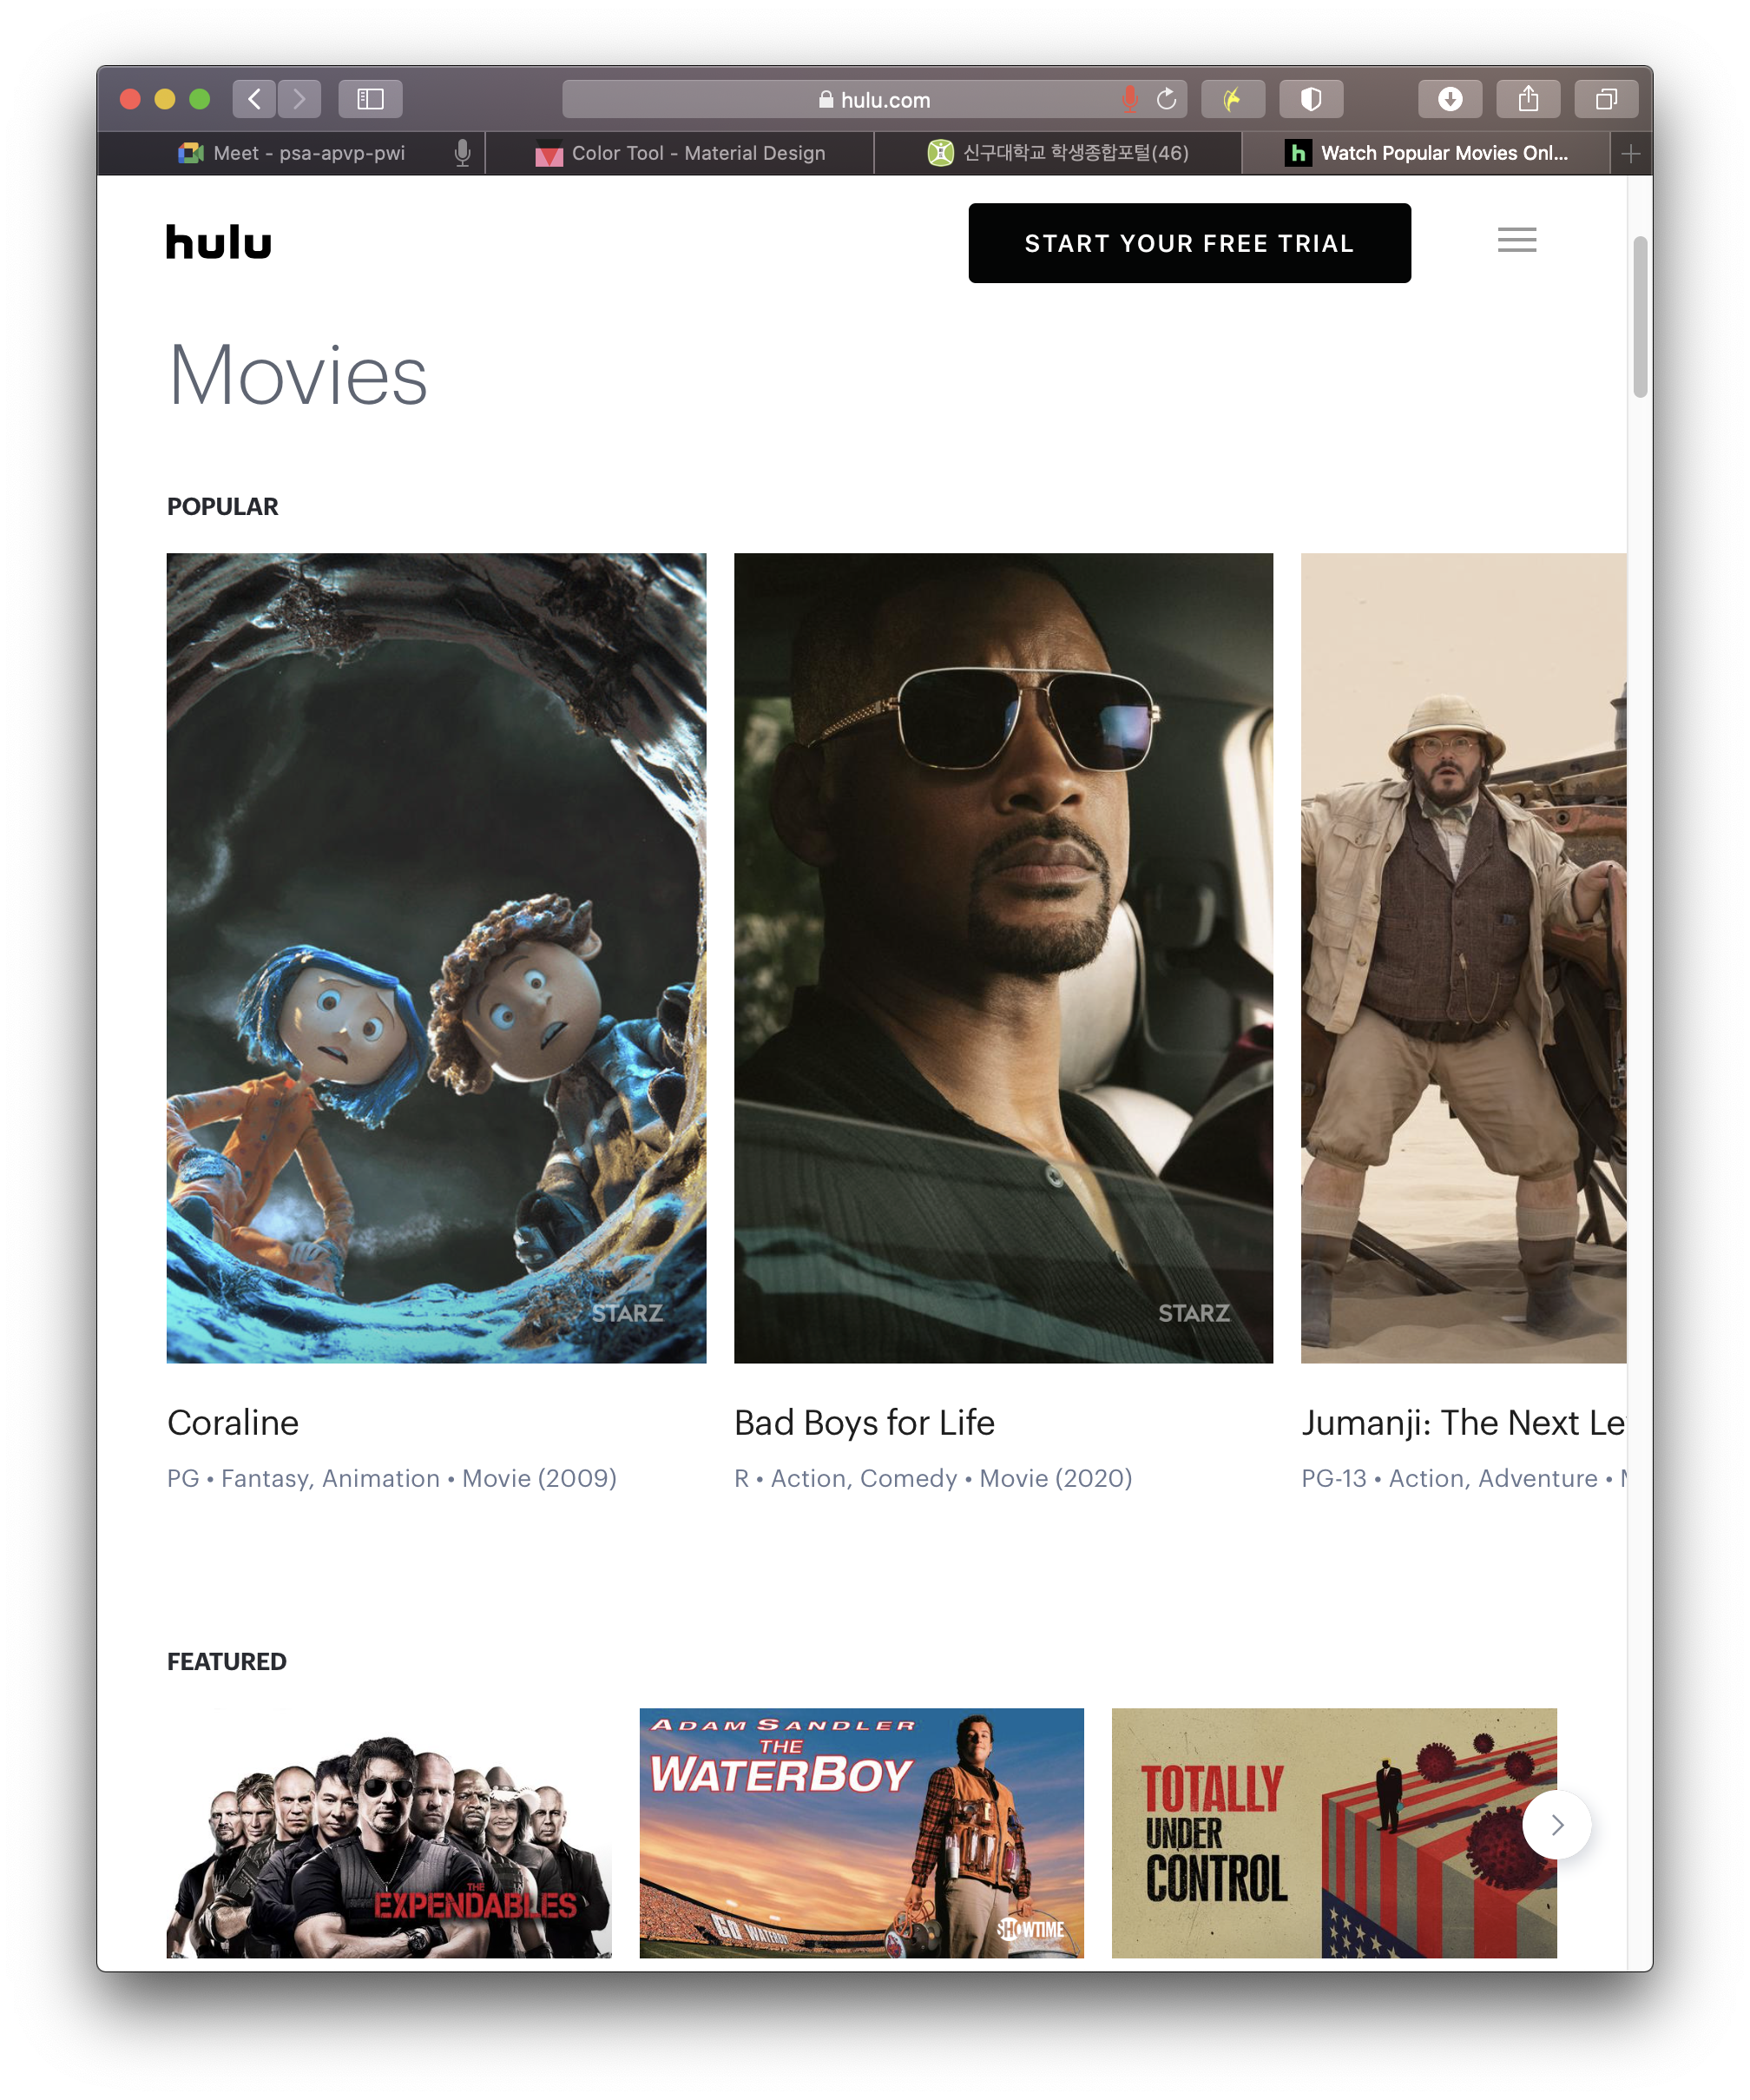
V – ii Tone & Manner
Hulu
Tone & Manner : 경쾌한 | 젊은 새로운 스포티한 자유로운 율동적인
URL : http://www.hulu.com/
Introduction :
흰 색상을 통해 전체적으로 밝은 느낌을 주고
검정 색상을 사용해 각 아이템을 정렬했다.
청록색을 사용해 로고를 강조했다.
Primary color #1CE883
R : 28
G : 232
B : 131
Secondary color #000000
R : 0
G : 0
B : 0

Slide 29
V - ii 형용사 이미지 공간
Hulu

Slide 30
V - ii 배색 이미지 공간
Hulu

Slide 31
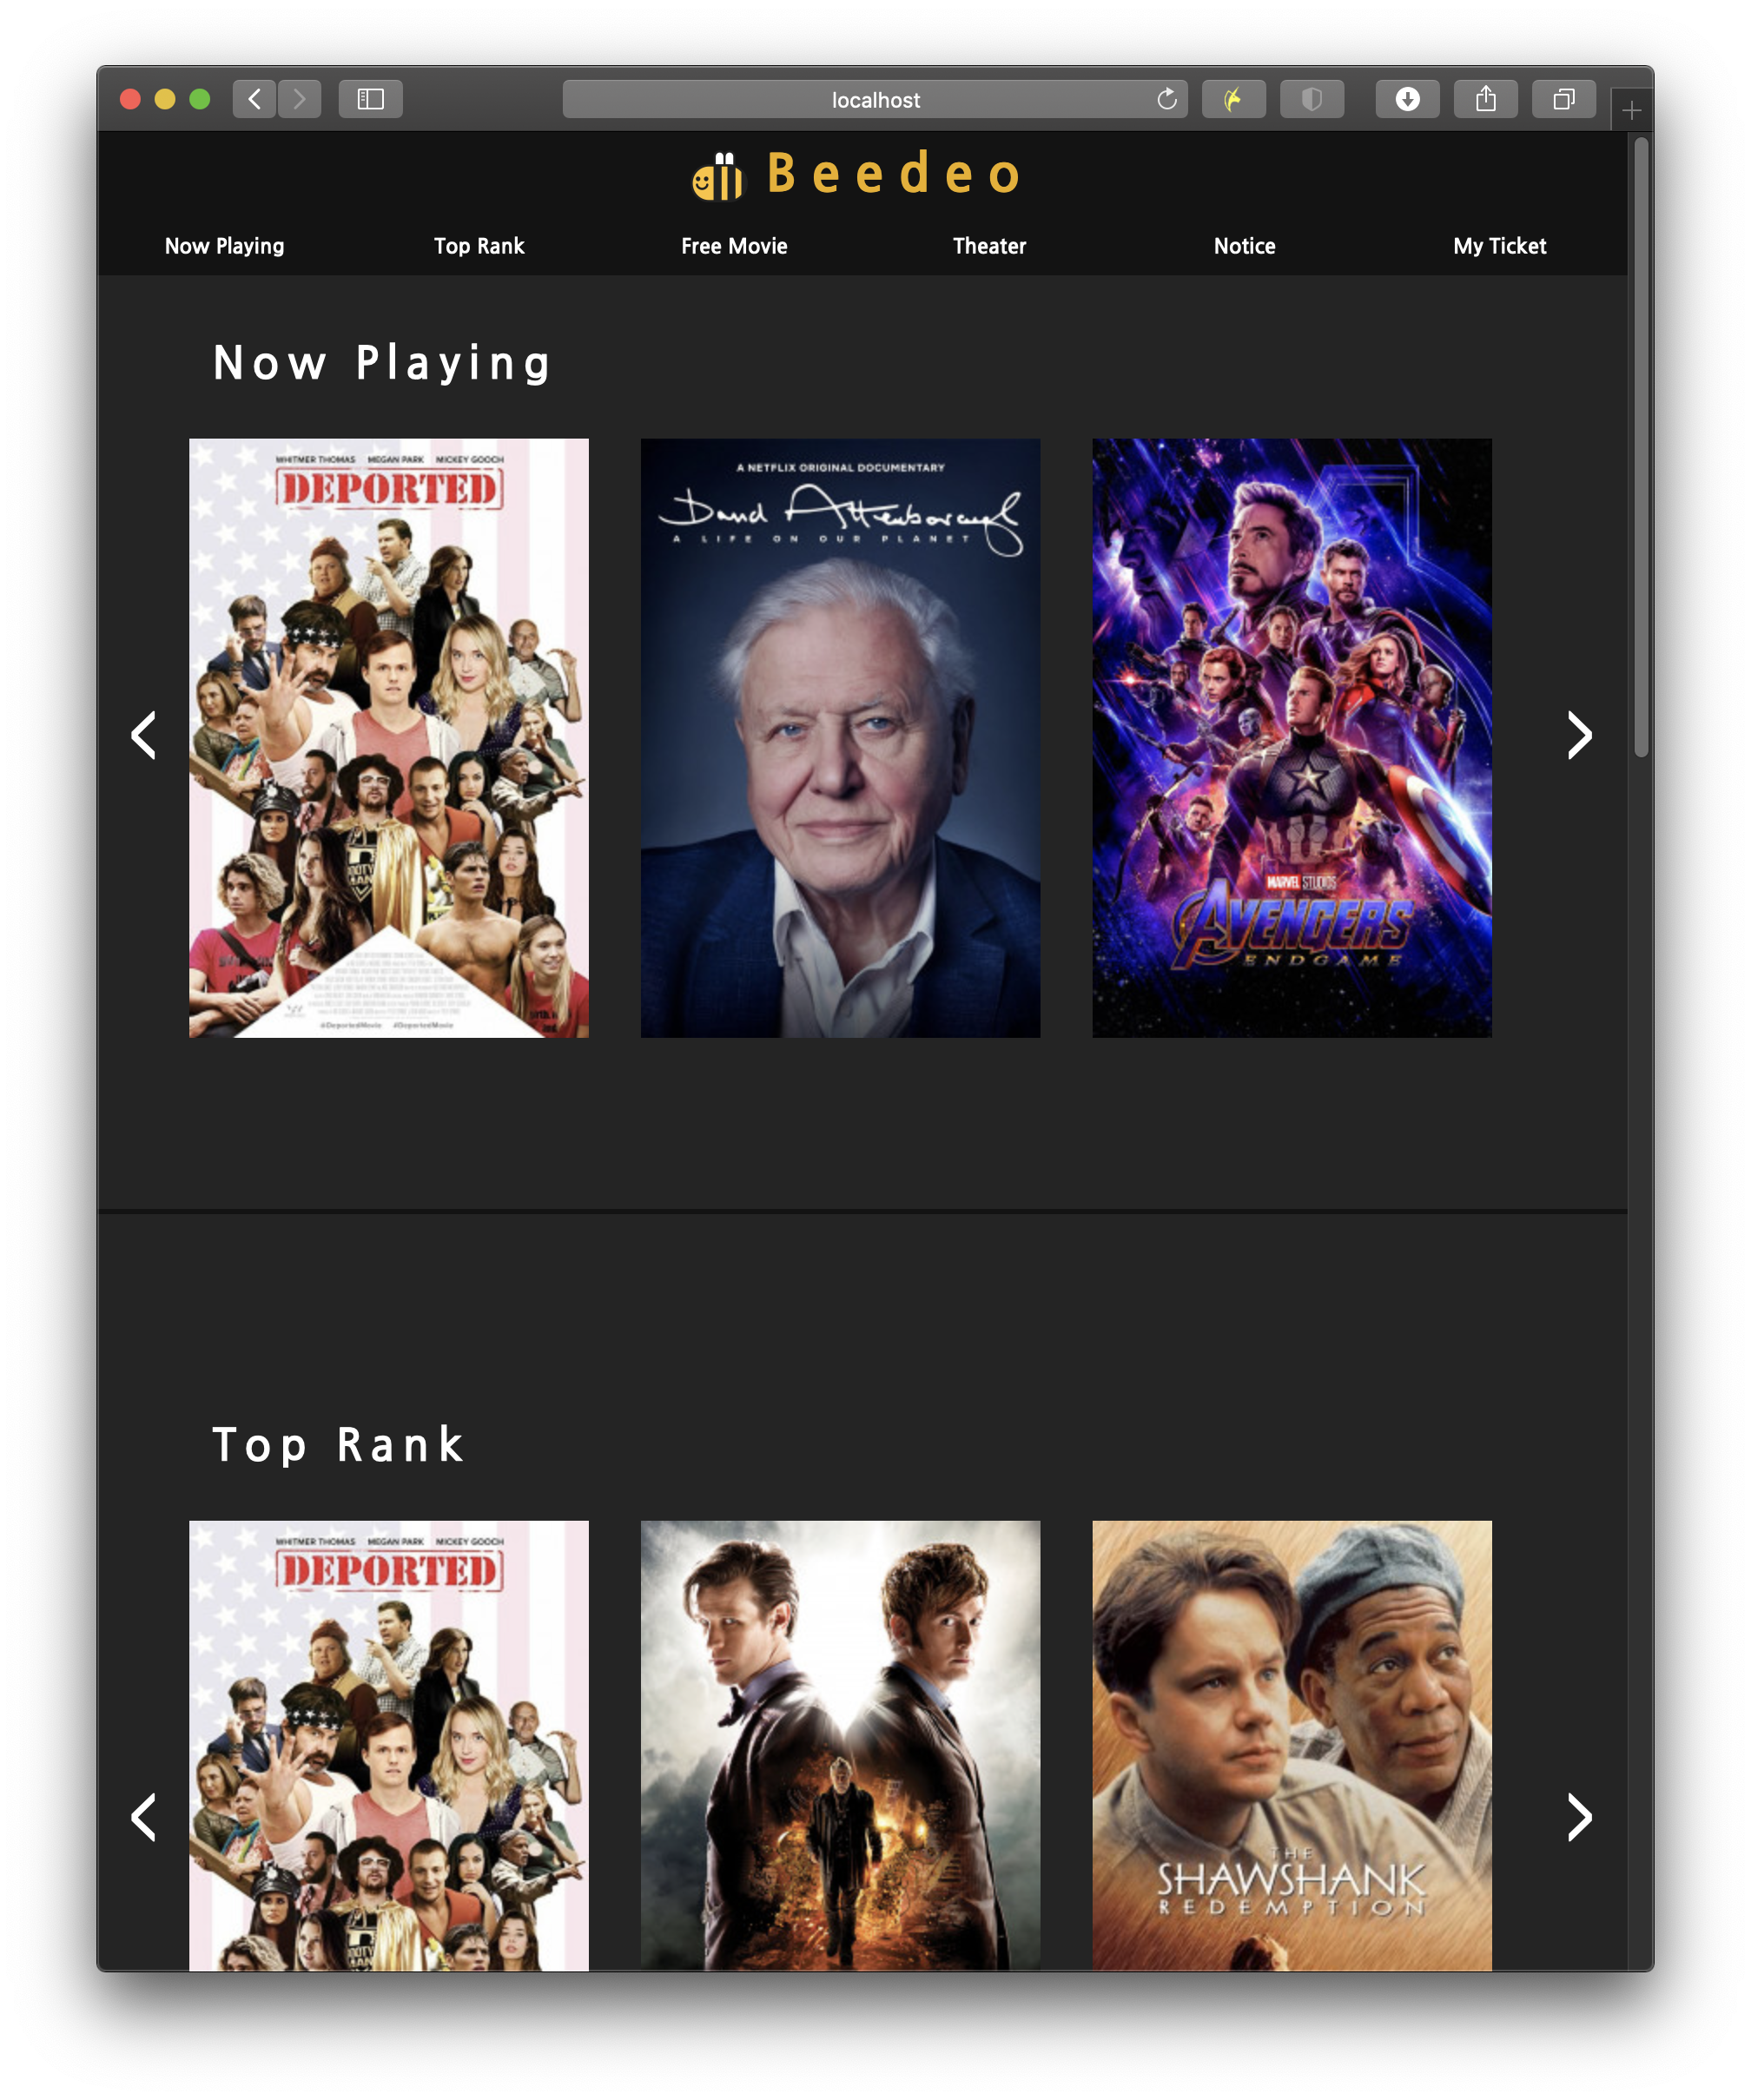
V – iii Tone & Manner
Beedeo
Tone & Manner : 다이나믹한 | 기운찬 혁신적인 강인한
URL :
Introduction :
어두운 색상을 통해 컨텐츠 집중도를 높이고
흰 색상을 사용해 각 아이템을 정렬했다.
노란 계열의 색상을 사용하여 로고를 강조했다.
Primary color #F9C901
R : 249
G : 201
B : 1
Secondary color #0071EB
R : 0
G : 113
B : 235

Slide 32
V - iii 형용사 이미지 공간
Beedeo

Slide 33
V - iii 배색 이미지 공간
Beedeo

Slide 34
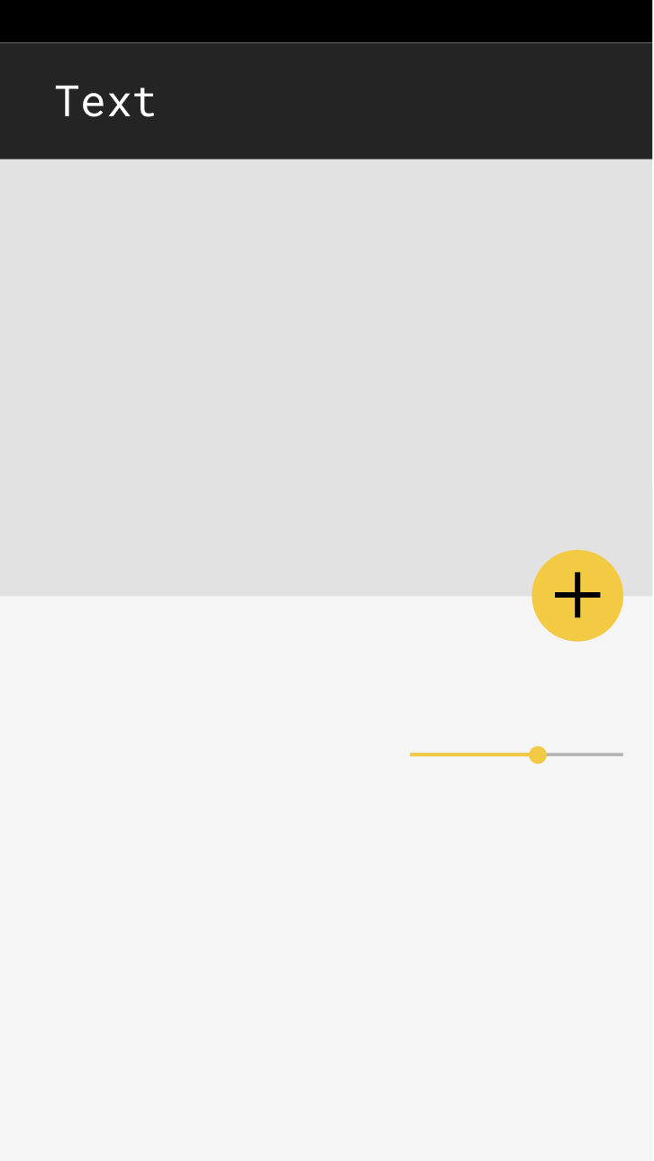
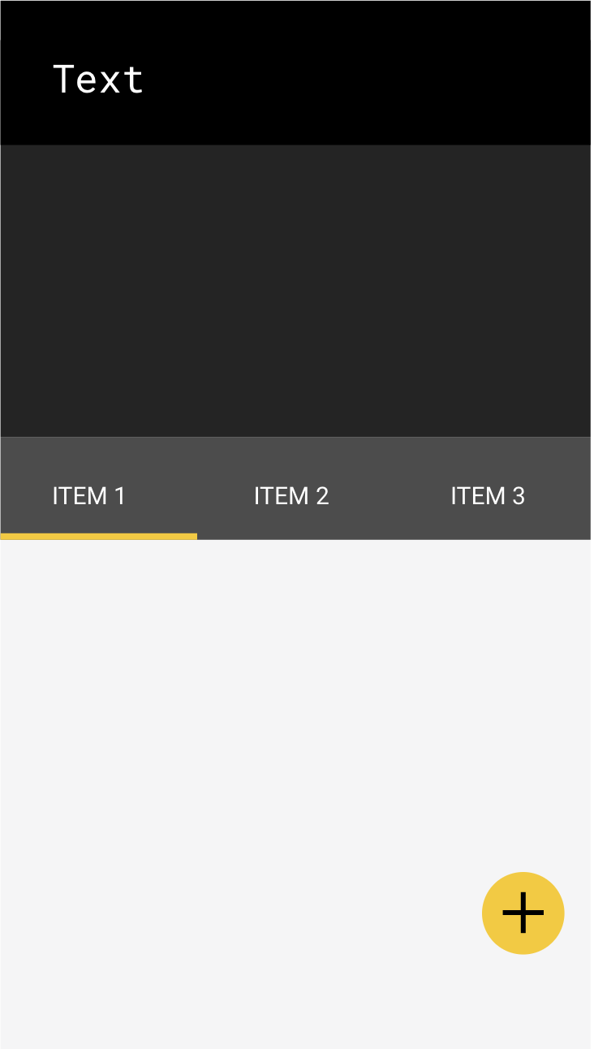



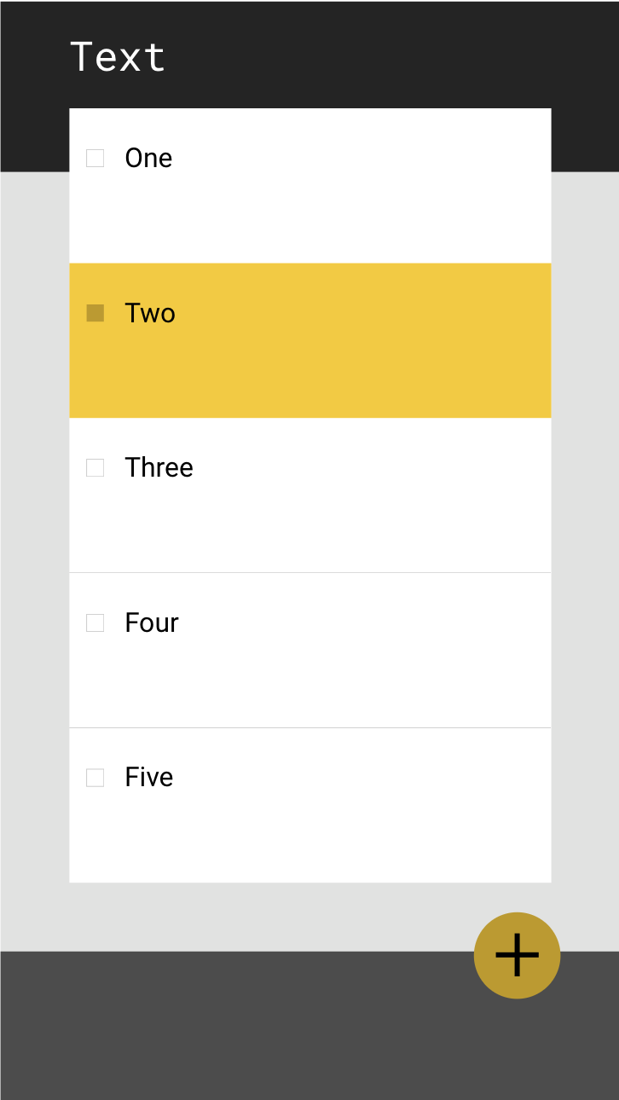
V Color in User Interface

Slide 35
VI Items
Final IA & Core Contents
SWOT
Storyboard

Slide 36
VI Final IA & Core contents
Beedeo
1depth | 2depth | 3depth
Home | 메인 배너
 | 인기 VOD
 | 독점 컨텐츠
 | 장르별 카테고리 | 최신, 인기, SF,드라마, 애니, 액션, 공포/스릴러
TV Shows | 인기 VOD
 | 레트로
 | 장르별 카테고리 | 액션, 드라마, 애니, SF/공포
Movies | 인기 VOD
 | 대세 배우
 | 장르별 카테고리 | 인기, 독점, 드라마, 액션/어드벤처 코미디, 공포/스릴러, SF, 판타지
Search | VOD 추천
 | 최근 검색어
Notification | 새 컨텐츠 알림
 | 관심 장르 컨텐츠 알림
Profile | 프로필 설정 | 추가 / 삭제
 | 계정관리 | 멤버쉽 관리 및 세부사항
 |  | 프로필 관리 및 권한설정
 | 고객센터 | 시청불가
 |  | 결제문의
 |  | 시청문의
 | 로그아웃
적합한 정보 제공
많은 VOD들을 장르, 플랫폼 별로 분류하여
사용자가 원하는 정보만을 접할 수 있도록 한다.
컨텐츠 독점화
독점화를 통해 경쟁력을 가진 컨텐츠를 제공한다.
계정 공유화
하나의 계정을 여럿이(최대 4인) 나누어 쓸 수 있으며,
서로의 관심 장르를 공유하거나 추천할 수 있다.

Slide 37
VI SWOT
Strengths
Weaknesses
독점화 컨텐츠
접근 용이성
다운로드(Offline) 기능
합리적인 가격
컨텐츠의 대부분을 소유하지 않는다.
여러 계층의 구독 서비스를 제공하지 않는다.
Opportunities
Threats
OTT 서비스 시장이 점점 거대해지고 있다.
디지털 스트리밍 경쟁자는 매년 증가하고 있다.
서비스 제공업체에 대한 엄격한 정부 규정과 규제가 큰 위협이 될 수 있다.
불법 다운로드로 인한 위협이 생길 수 있다.

Slide 38
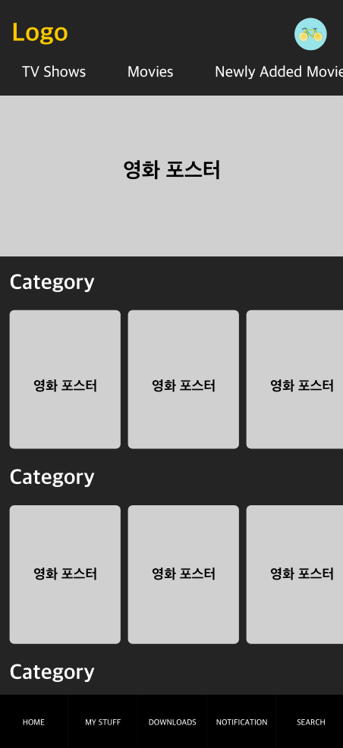
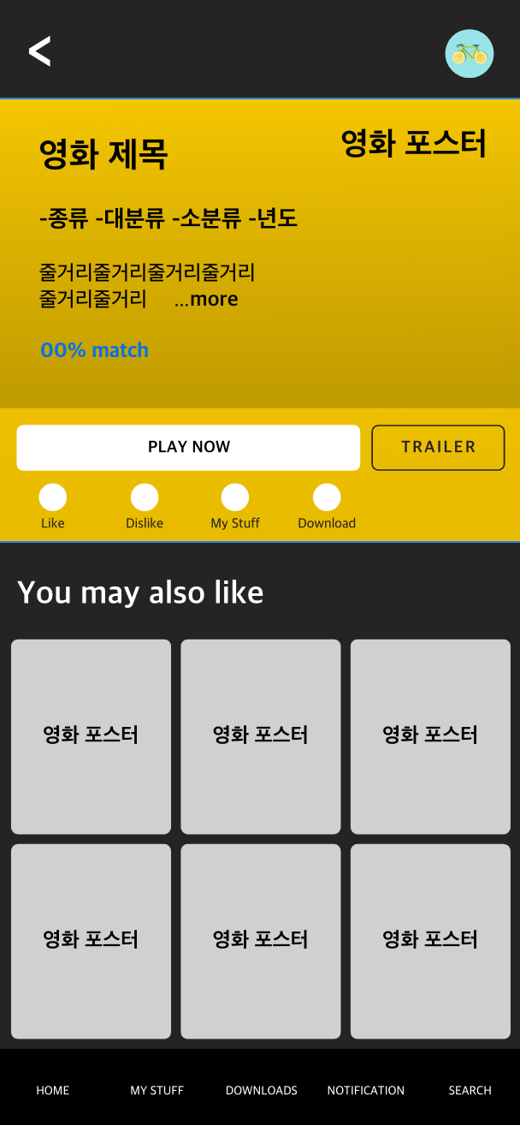
VI - i Storyboard -home
1
4
1
7
Home
2
Home 으로 이동
컨텐츠 상세페이지 이동
카테고리에 맞는 페이지로 이동
프로필 상세페이지로 이동
2
3
4
컨텐츠 상세 페이지
5
Home 으로 되돌아가기
컨텐츠 재생
트레일러 영상 재생
좋아요, 싫어요, 찜, 다운로드 등 기능
컨텐츠 상세페이지 이동
카테고리에 맞는 페이지로 이동
프로필 상세페이지로 이동
3
6

Slide 39
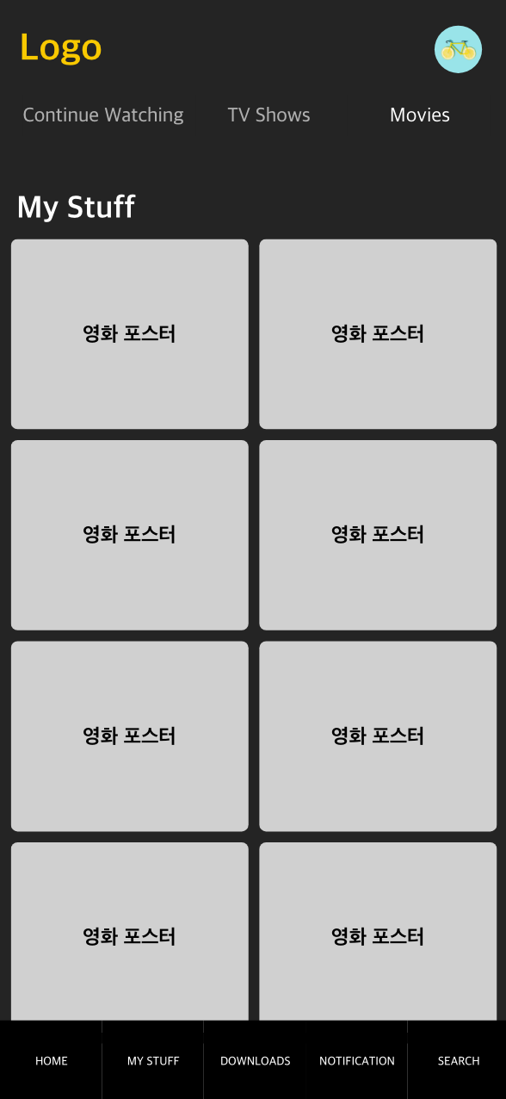
Vi - ii Storyboard –my stuff
My Stuff
1
원하는 컨텐츠를 위한 표시 설정
컨텐츠 상세페이지 이동
카테고리에 맞는 페이지로 이동
2
3

Slide 40
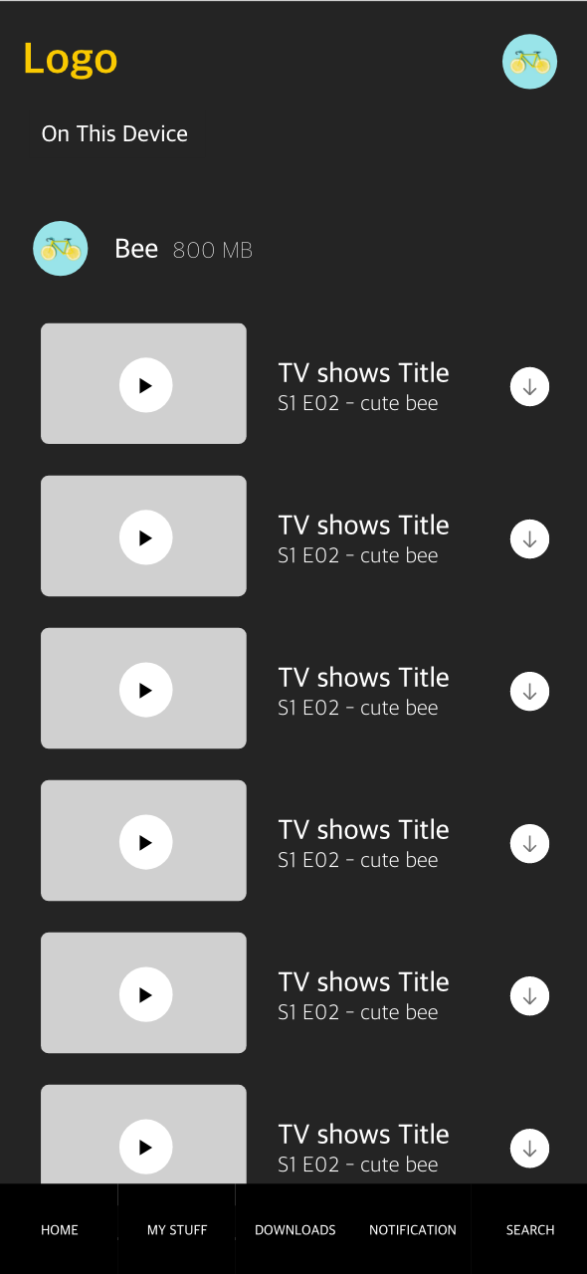
Vi - iii Storyboard -downloads
Downloads
컨텐츠 상세페이지로 이동
컨텐츠 다운로드/재다운로드(기간 초기화)
카테고리에 맞는 페이지로 이동
1
2
3

Slide 41
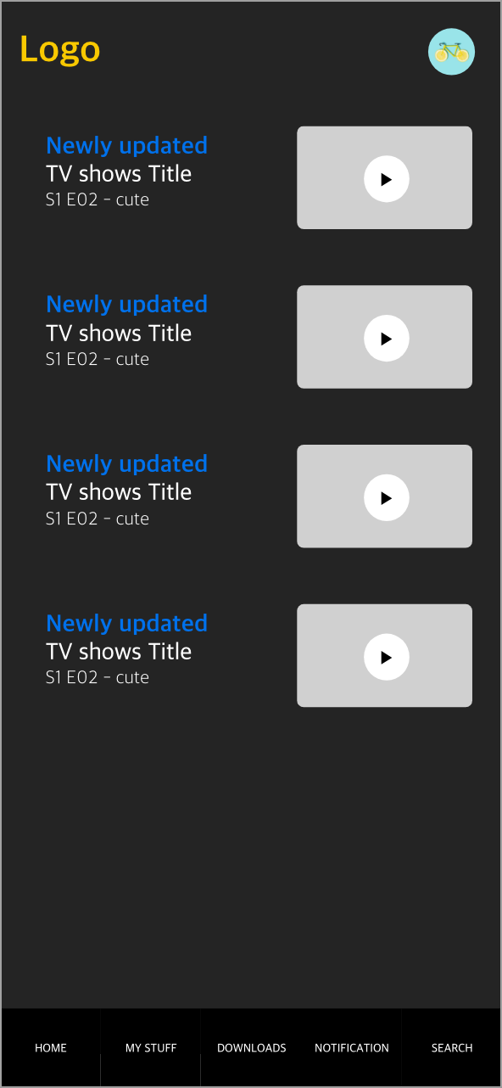
Vi - iv Storyboard -notification
Notification
1
컨텐츠 상세페이지 이동
카테고리에 맞는 페이지로 이동
2

Slide 42
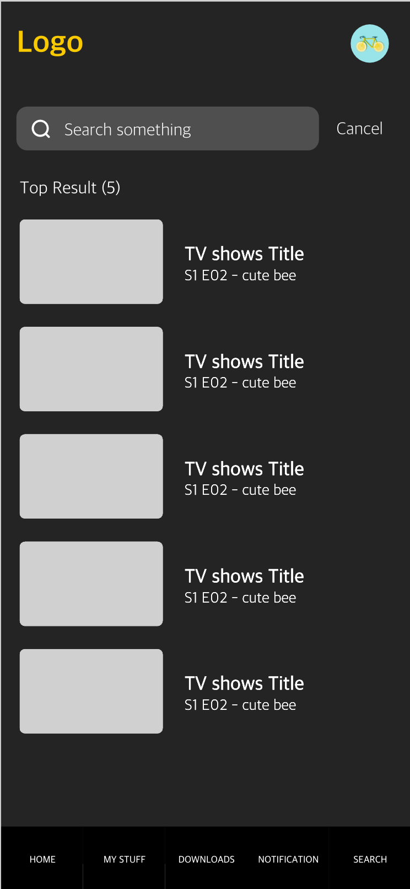
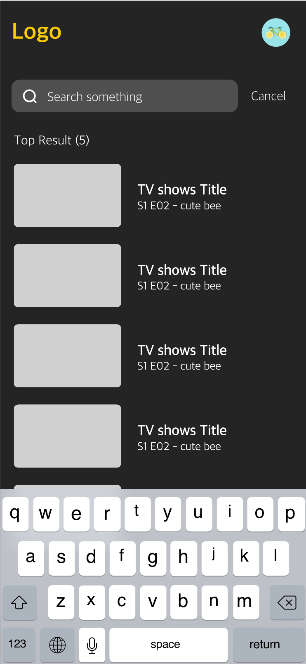
Vi - v Storyboard -search
Search
1
검색기능(키패드 생성)
컨텐츠 상세페이지 이동
카테고리에 맞는 페이지로 이동
2
3

